Slide 1
REDES BAYESIANAS
Caetano Casagrande Castro
Carlos Ramon Moreira
Ruan Horta França Sanchez e Souza

Slide 2
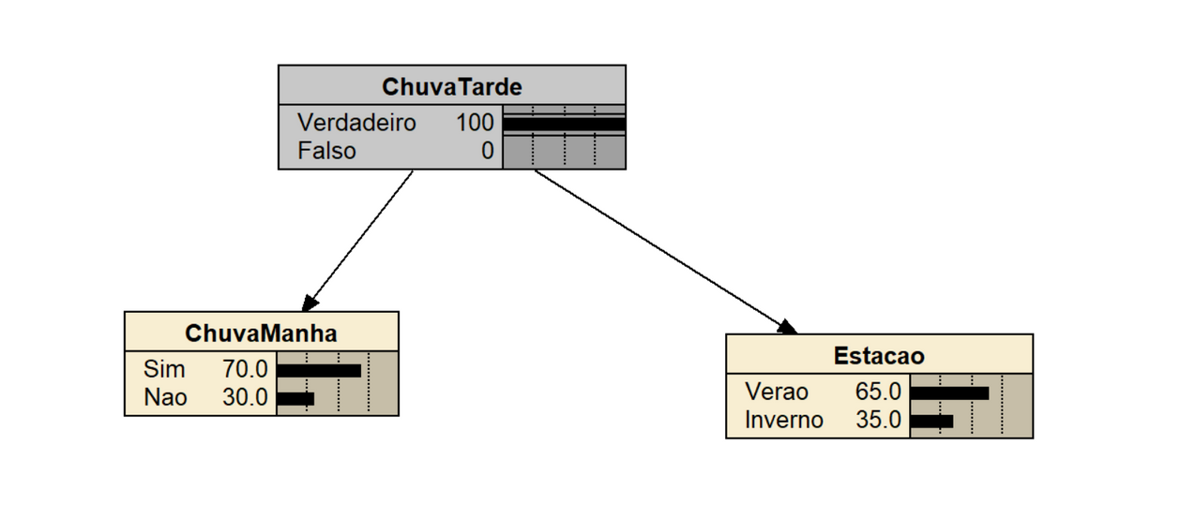
REDES BAYESIANAS
REDES BAYESIANAS
REDES BAYESIANAS
REDES BAYESIANAS
Introdução
O sistema utiliza Redes Bayesianas para analisar dados dos usuários e determinar a elegibilidade para a concessão de empréstimos bancários.

Slide 3

Sistema de empréstimo
O sistema utiliza Redes Bayesianas para analisar dados dos usuários e determinar a elegibilidade para a concessão de empréstimos bancários.

Slide 4
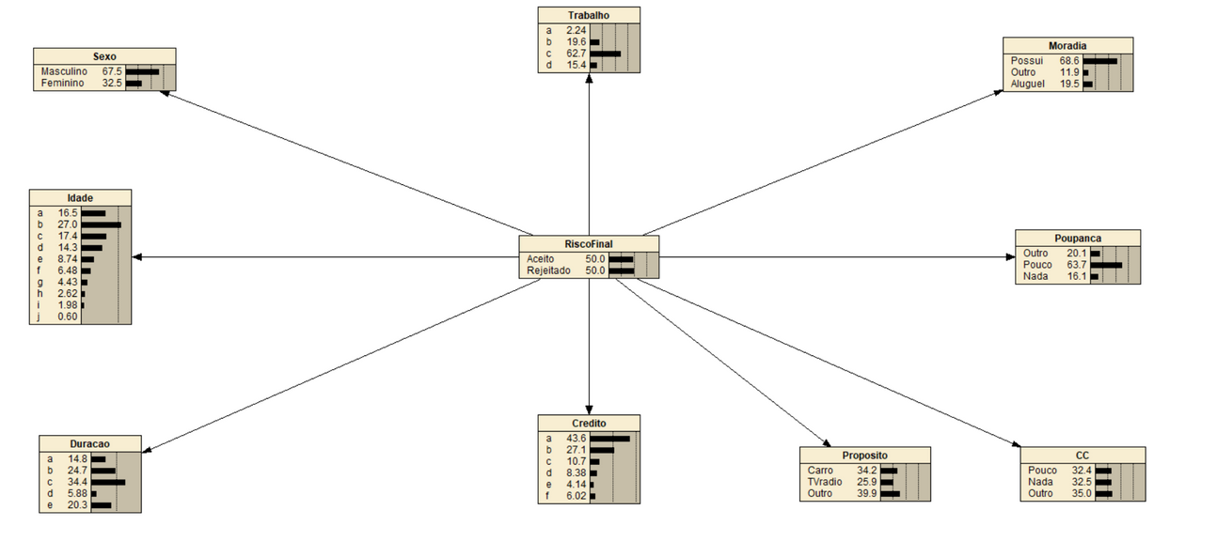
O sistema utiliza Redes Bayesianas para analisar dados dos usuários e determinar a elegibilidade para a concessão de empréstimos bancários.
O sistema utiliza Redes Bayesianas para analisO sistema utiliza Redes Bayesianas para analisar dados dos usuários e determinar a elegibilidade para a concessão de empréstimos bancários.
O sistema utiliza Redes Bayesianas para analisar dados dos usuários e determinar a elegibilidade para a concessão de empréstimos bancários.
O sistema utiliza Redes Bayesianas para analisar dados dos usuários e determinar a elegibilidade para a concessão de empréstimos bancários.
ar dados dos usuários e determinar a elegibilidade para a concessão de empréstimos bancários.
Lógica da rede
A rede bayesiana consiste em um sistema de gráficos probabilísticos dependentes que condicionam uma variável. Representado em grafos, ele diz com base em um estudo previamente feito, qual a probabilidade de um certo evento ocorrer.

Slide 5
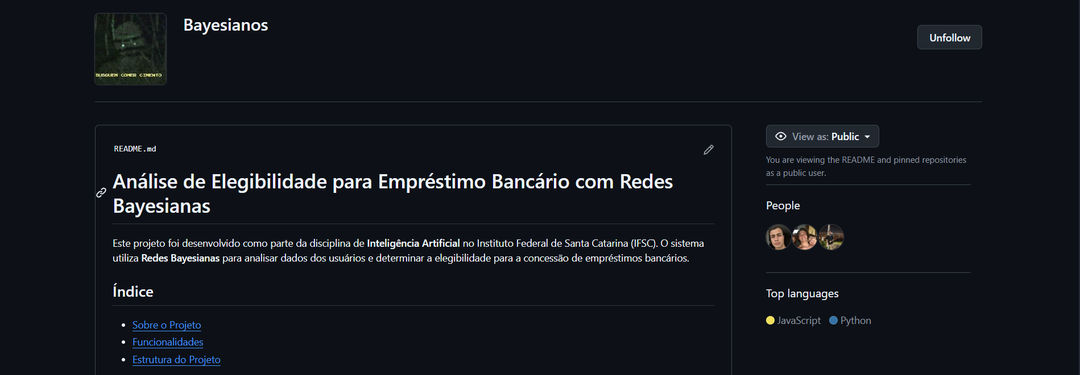
GITHUB

Slide 6
Back-end
Funcionalidades
Recebe e valida dados dos usuários via API.
Processa os dados para gerar um modelo probabilístico.
Retorna um status de elegibilidade para o empréstimo baseado na análise probabilística.
Estrutura do Projeto
app/models: Modelos Pydantic utilizados para validação de dados de entrada e saída.
app/routes: Definição das rotas da API utilizando FastAPI.
app/calculate.py: Funções de cálculo da Rede Bayesiana para determinar a probabilidade de aprovação de empréstimo.
Pré-requisitos
Python 3.11 ou superior
FastAPI
Uvicorn

Slide 7
Front-end
Descrição do Projeto
A aplicação possui uma interface de chatbot que guia o usuário através de uma série de perguntas para coletar informações como idade, sexo, tipo de trabalho, situação de moradia, entre outras. Após o preenchimento das informações, os dados são enviados para a API do backend para análise de crédito.
Tecnologias Utilizadas
React: Biblioteca para construção da interface de usuário.
CSS: Estilização da interface.
Fetch API: Comunicação com o backend para envio de dados e recebimento de respostas.
GitHub Pages (ou outro serviço de hospedagem de frontend): Hospedagem da aplicação (se aplicável).
Funcionalidades
Chatbot interativo: Orienta o usuário através das perguntas.
Validações de entrada: Garante que os dados fornecidos pelo usuário são válidos antes do envio para a API.
Feedback em tempo real: Mensagens de erro e notificações são exibidas quando os dados não são válidos ou quando ocorrem falhas na comunicação.
Envio de Dados: Coleta e envia os dados para a API para processamento.

Slide 8
sistema utiliza Redes Bayesianas para analisar dados dos usuários e determinar a elegibilidade para a concessão de empréstimos bancários.
Considerações finais

